Slide 1
Іван Мазепа: зрадник чи патріот?

Slide 2
План уроку:
1.Відносини Івана Мазепи з Петром І.
2.Подальше бачення Мазепою долі України.
3.Іван Мазепа: зрадник чи патріот.

Slide 3
Правила роботи на уроці-диспуті
Дозволяється:
Висловлюватися по черзі;
дотримуватися теми;
бути активним;
виявляти доброзичливість;
висловлювати свої думки чітко, лаконічно;
Не дозволяється:
пліткувати;
насміхатися над невпевненими;
бути пасивним;
не дотримуватися теми;
бути неуважним.

Slide 4
«Іван Мазепа: зрадник чи мудрий керманич?

Slide 5
«Відносини
Івана Мазепи і Петра І»

Slide 6
Плани
Івана Мазепи щодо Гетьманщини

Slide 7
«Гетьман І.Мазепа – безпринципна та дуже хитра людина. Все своє життя він переходив від більш слабкого до більш сильного покровителя, обманним шляхом входив у довіру і водночас плів підступні тенета змов».
В.Сарбей, В.Смолій

Slide 8
Умови українсько-шведського договору
Україна стає незалежною і вільною. Всі землі, загарбані Москвою, повертаються назад Україні.
Шведський король зобов’язувався захищати Українську державу від ворогів, коли про це попросить гетьман.
Мазепа стає довічним гетьманом України.
Шведський король не має права претендувати на посаду князя в Україні, але для стратегічних потреб шведське військо має право займати п’ять українських міст: Стародуб, Мглин, Батурин, Полтаву, Гадяч

Slide 9
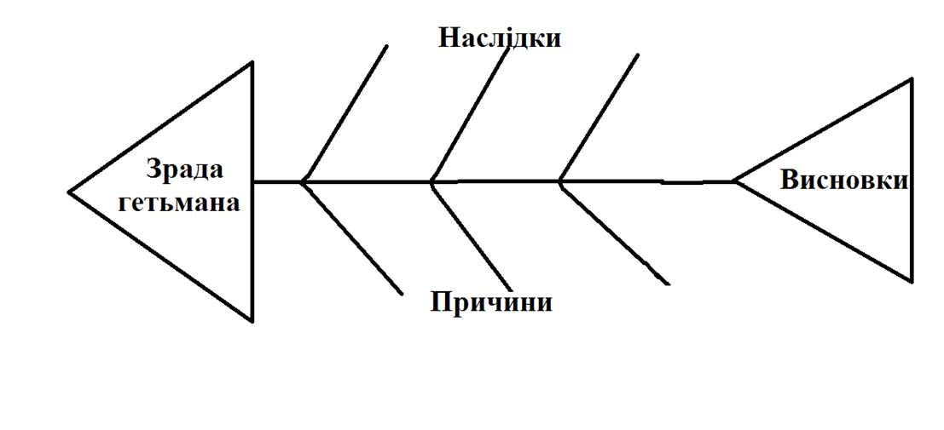

Slide 10
Домашнє завдання
1. Опрацювати відповідний матеріал підручника.
2. Скласти історичний портрет І. Мазепи.

